Slide 1
Copies d’écran « étape par étape » :
Souscription d’un contrat SECUR’ Famille 2 dans WebAssur
Copies d’écran au 20/05/2019

Slide 2
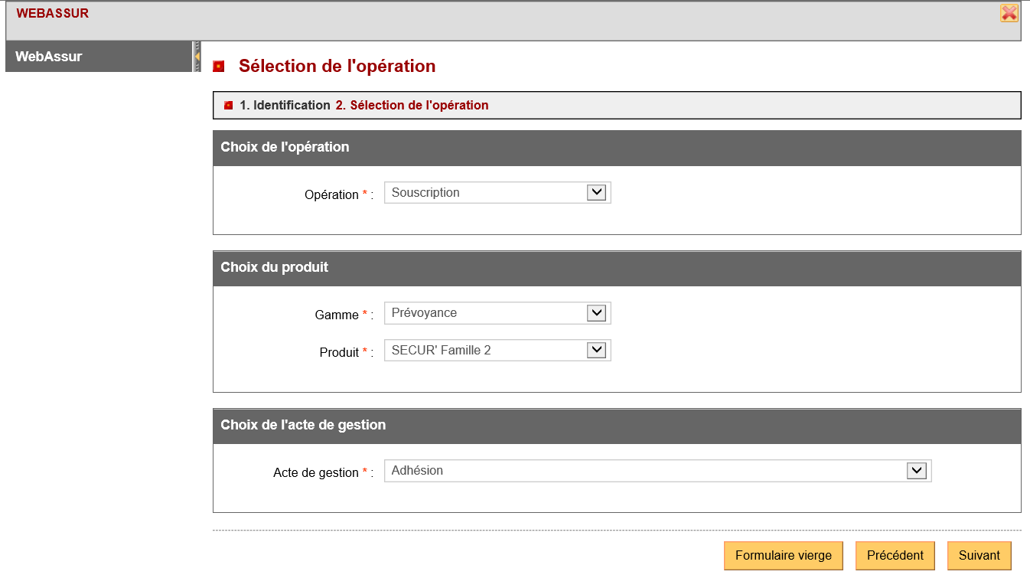
Etape : Sélection de l’opération

Slide 3
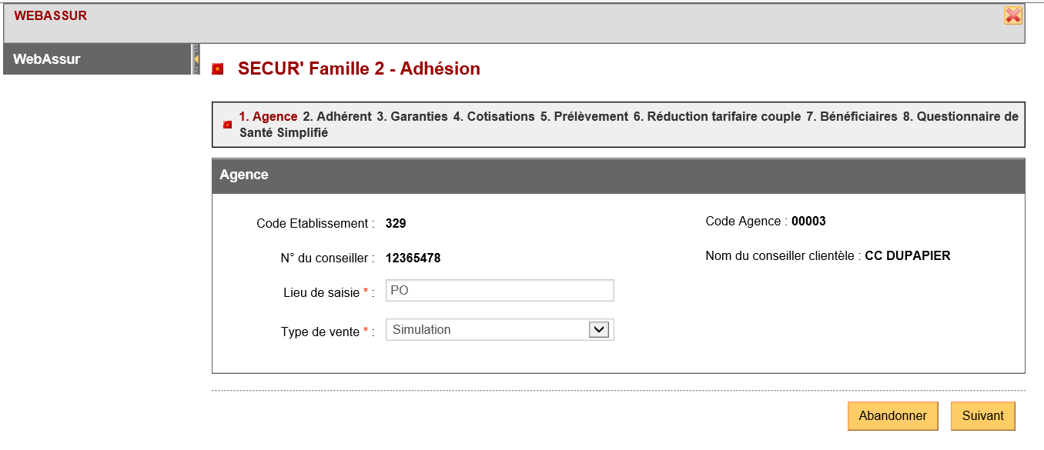
Etape 1: Agence
Type de vente proposé : Face à face ; Vente à distance et Simulation

Slide 4
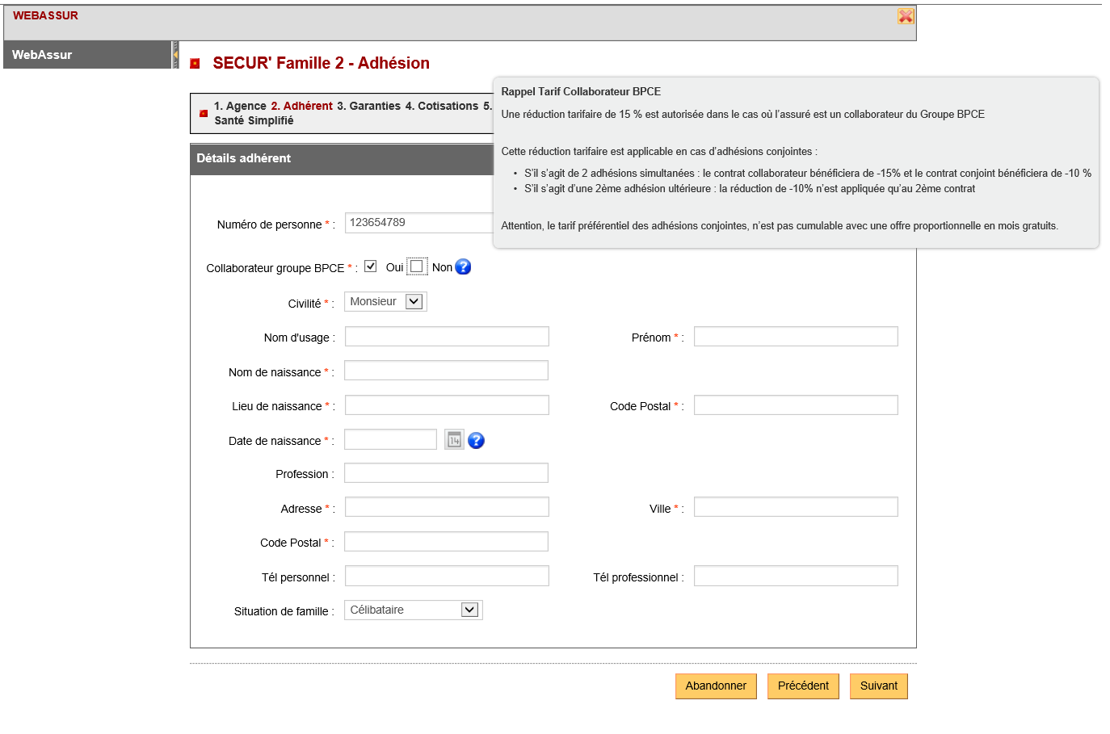
Etape : Adhérent

Slide 5
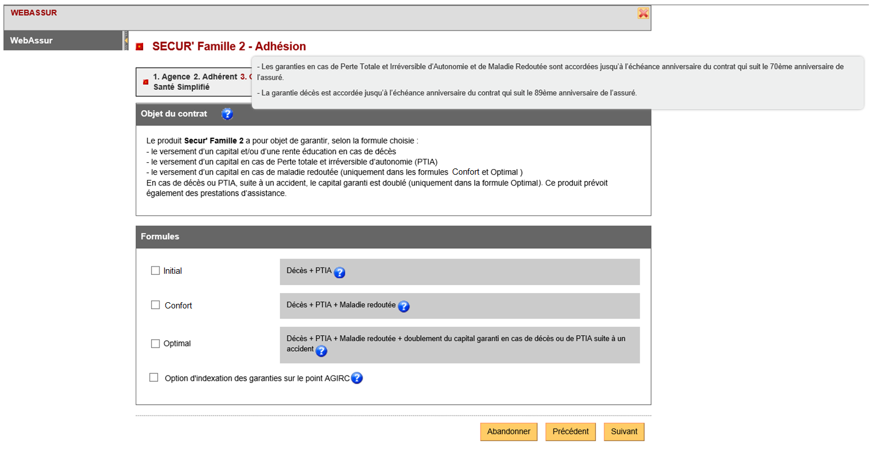
Etape 3: Garanties

Slide 6
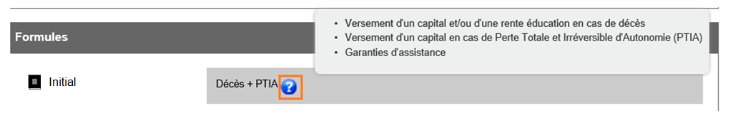
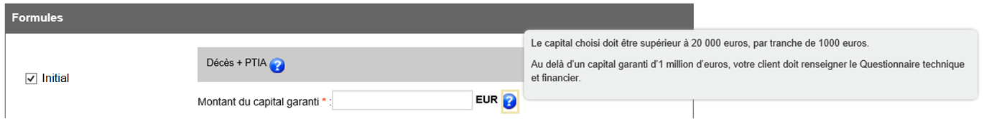
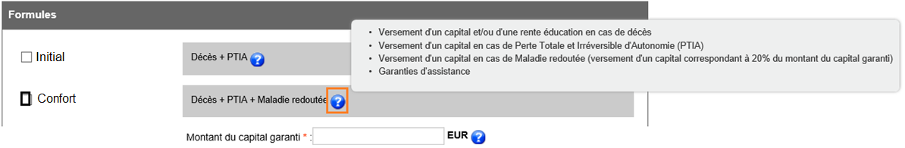
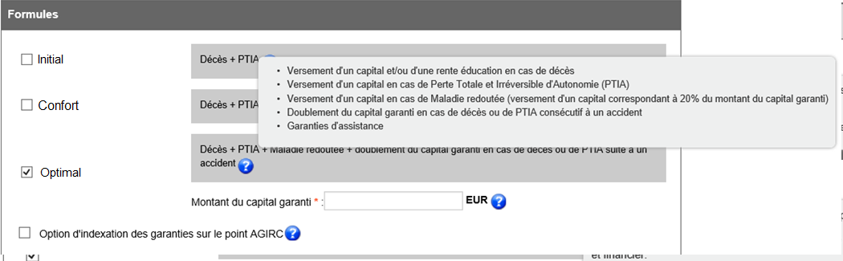
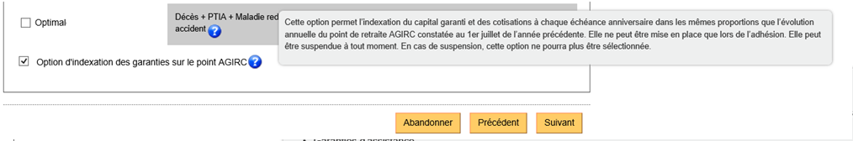
Etape 3: Garanties
Les formules et bulles d’aide

Slide 7
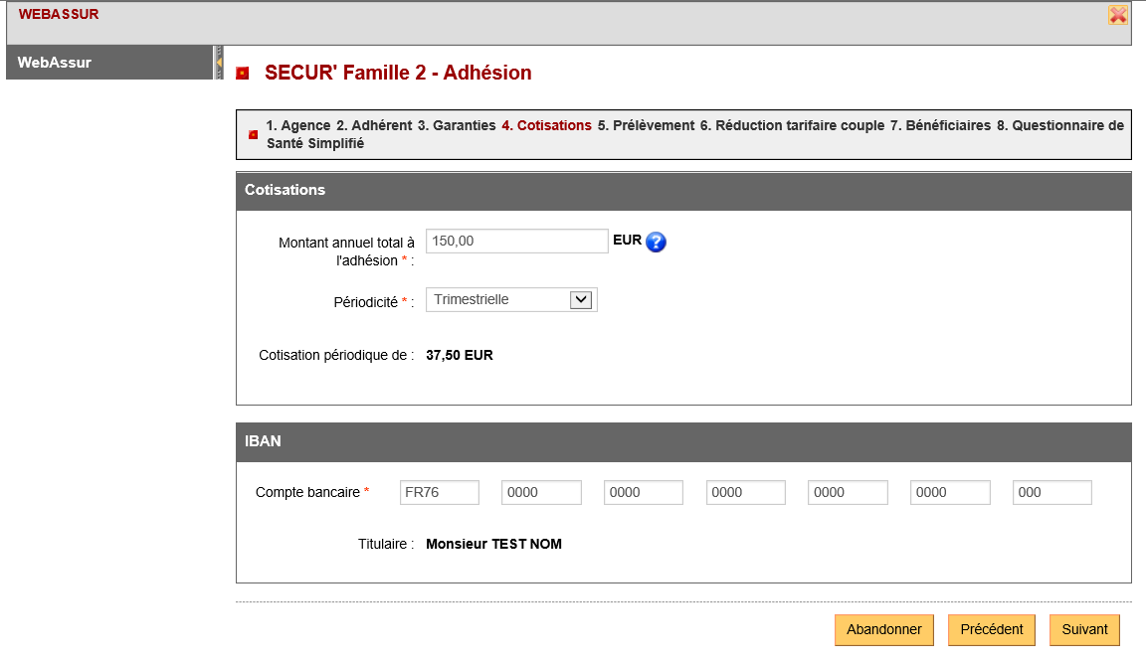
Etape 4: Cotisations

Slide 8
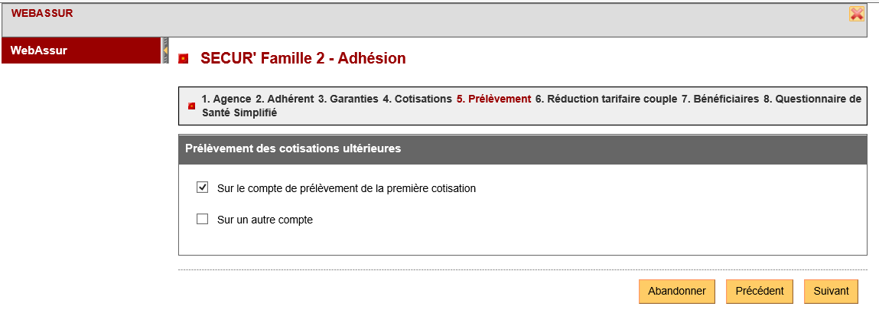
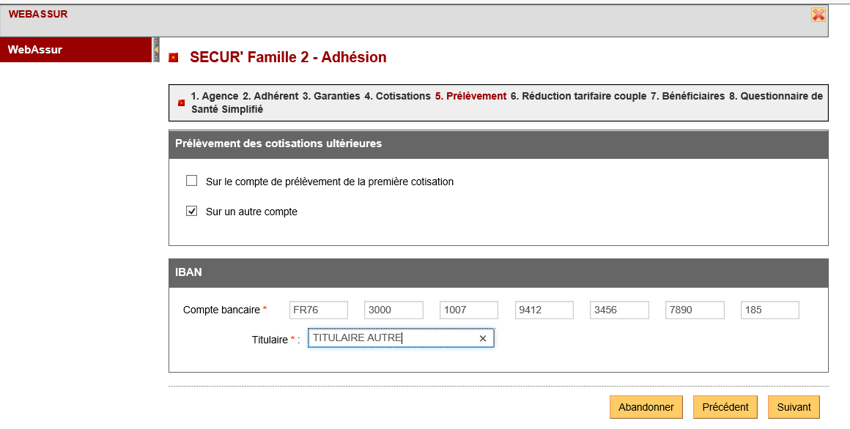
Etape 5: Prélèvements

Slide 9
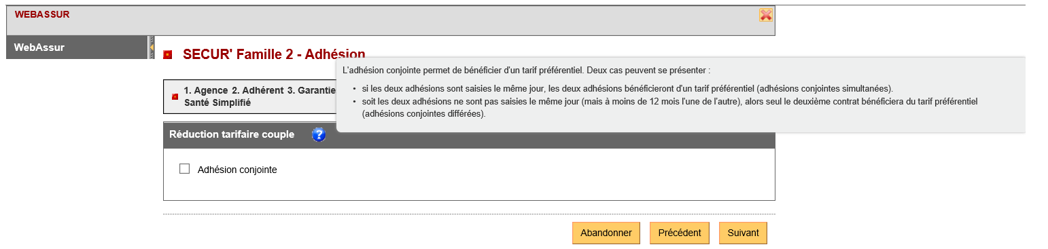
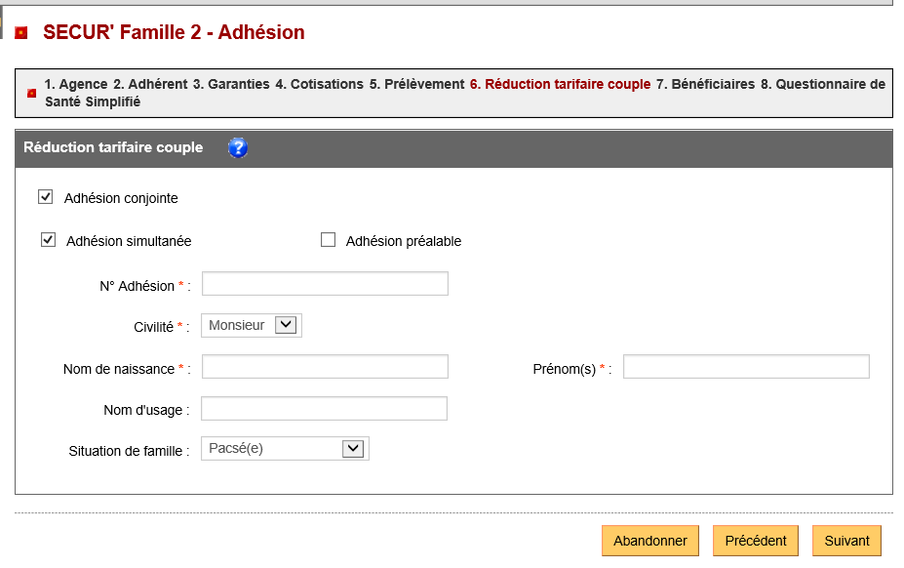
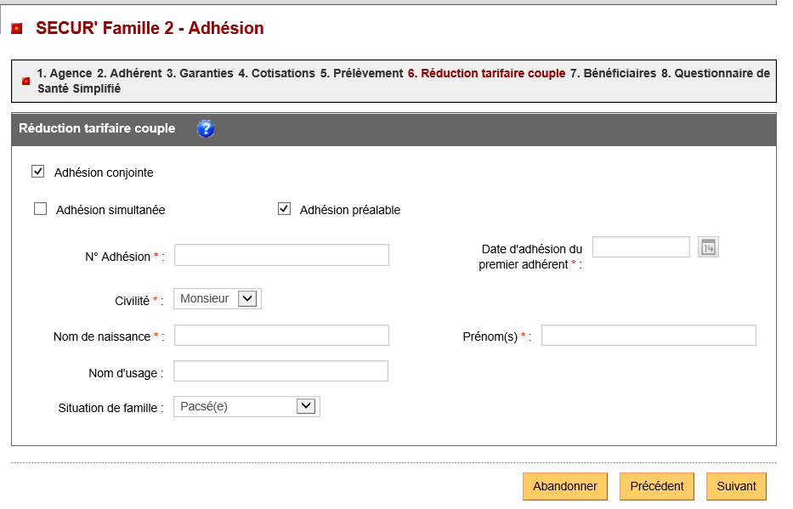
Etape 6: Réduction tarifaire couple

Slide 10
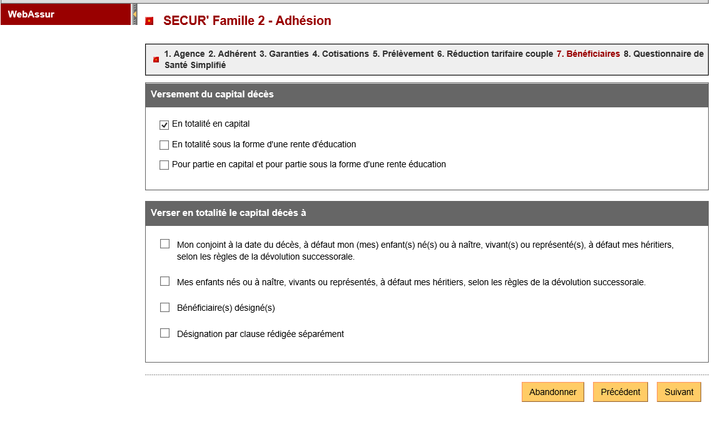
Etape 7: Bénéficiaires

Slide 11
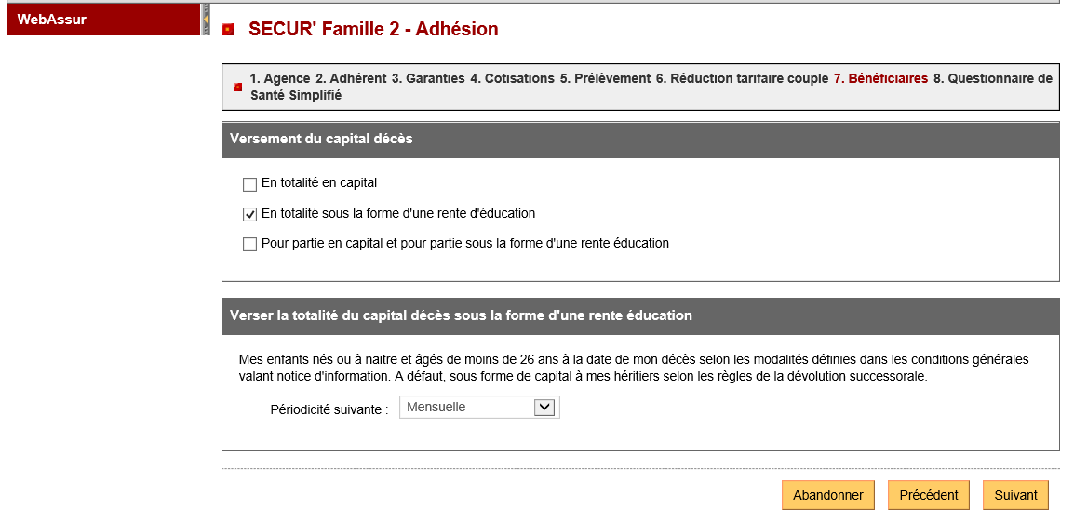
Etape 7: Bénéficiaires

Slide 12
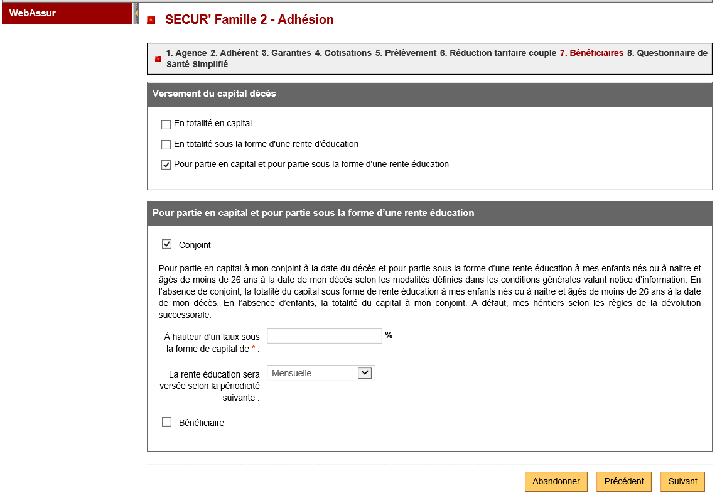
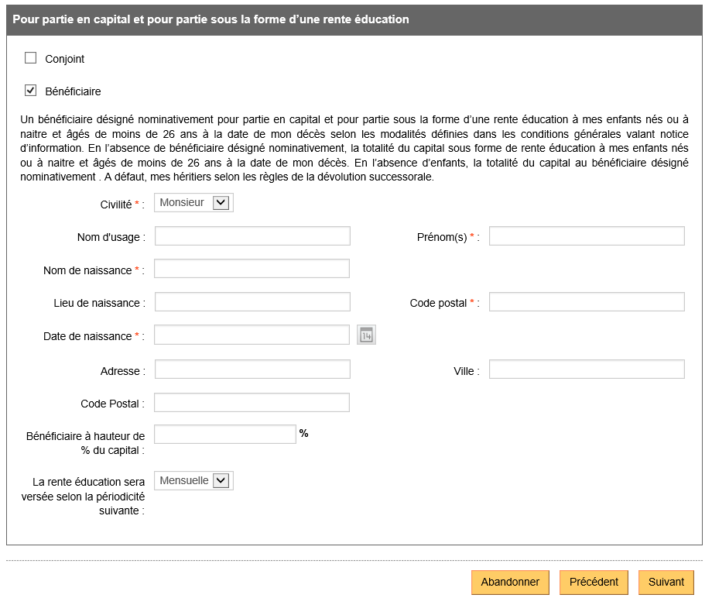
Etape 7: Bénéficiaires

Slide 13
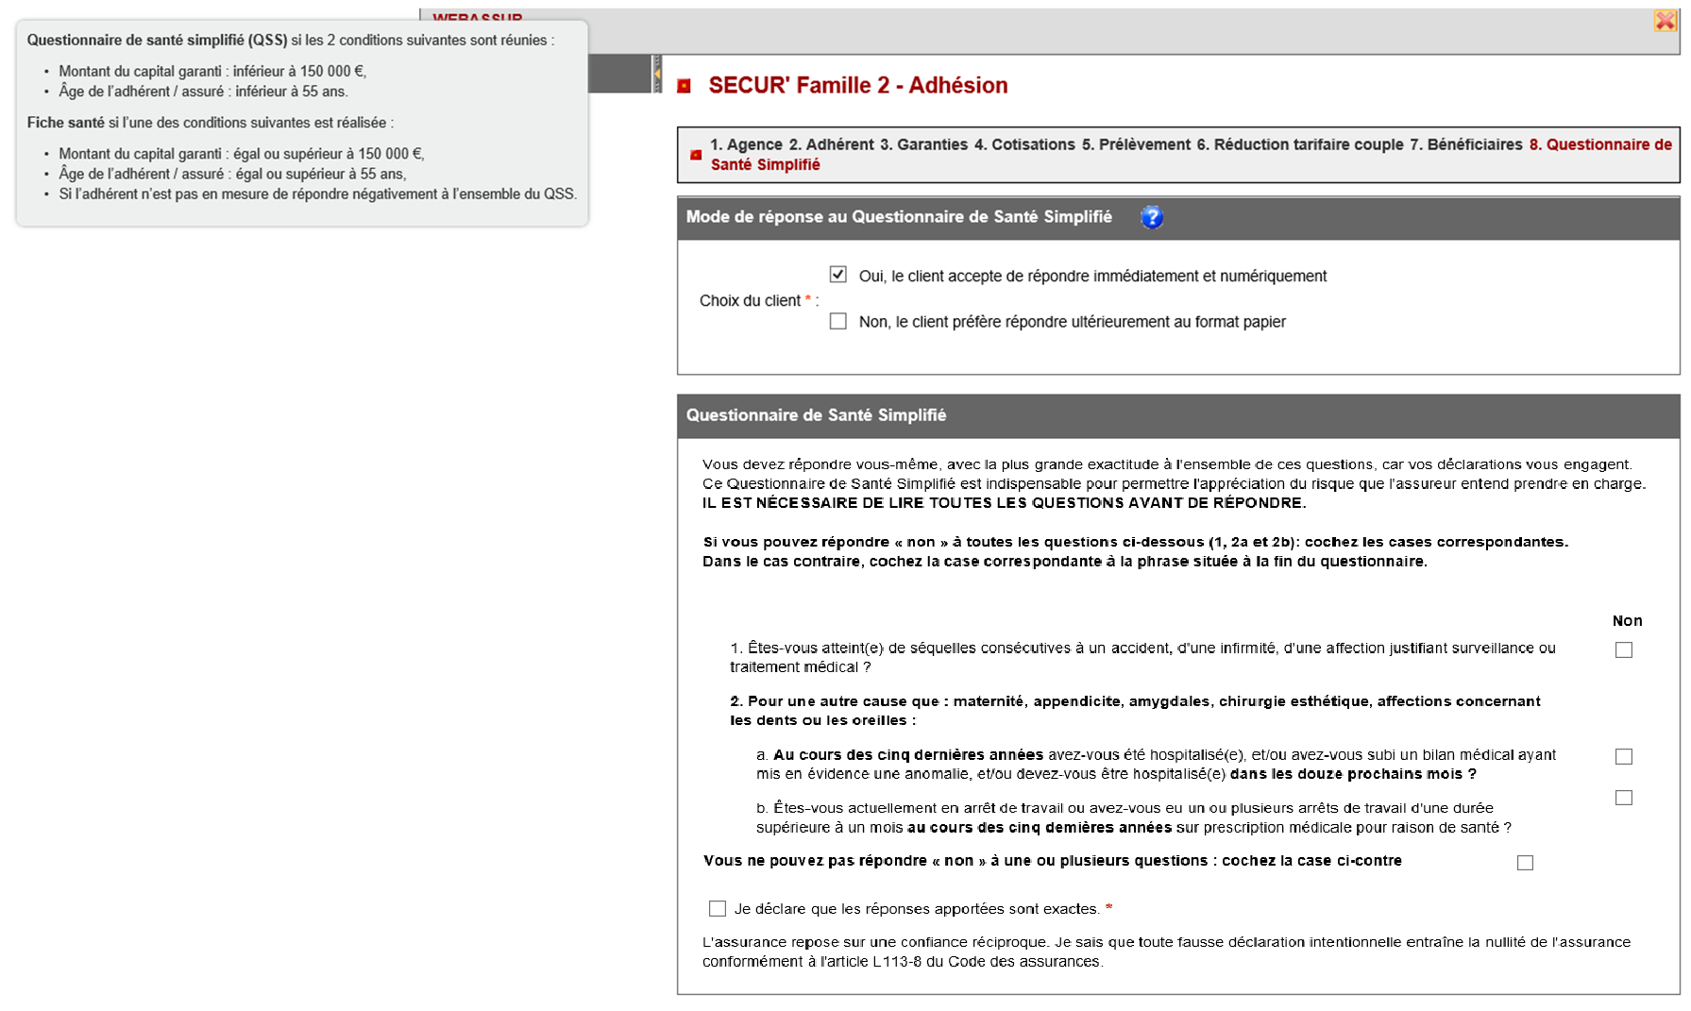
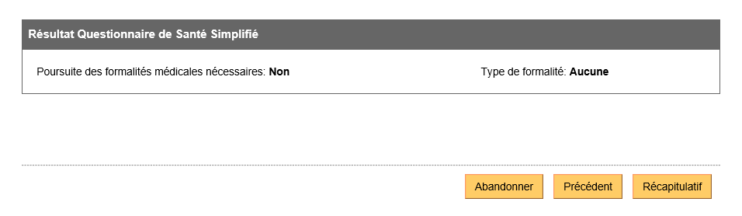
Etape 8: Questionnaire de santé simplifié (version antérieure à la task force Sélection médicale)

Slide 14
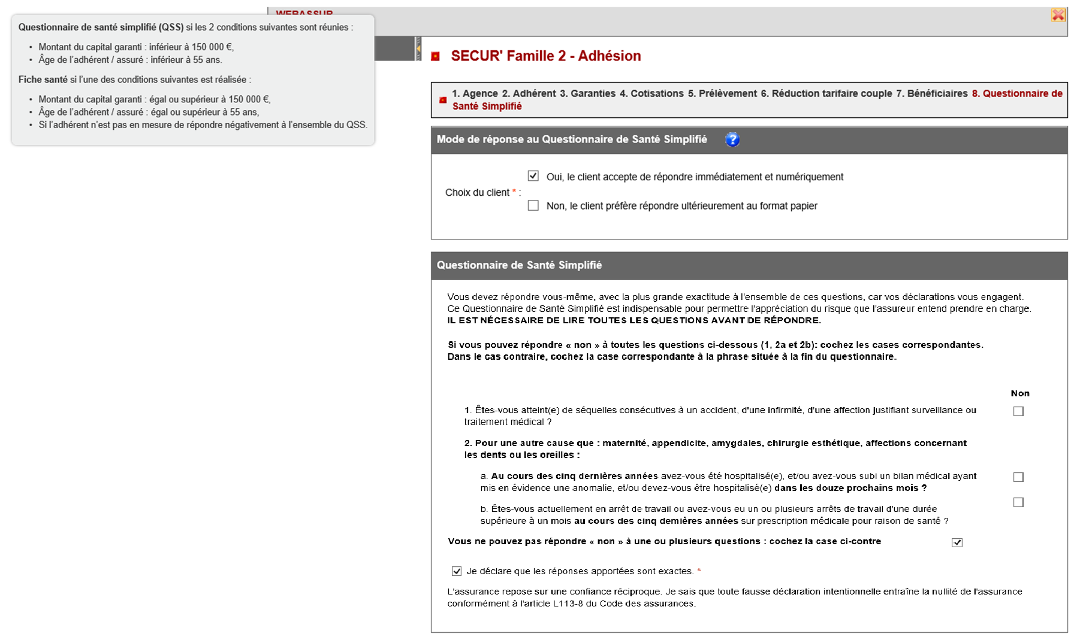
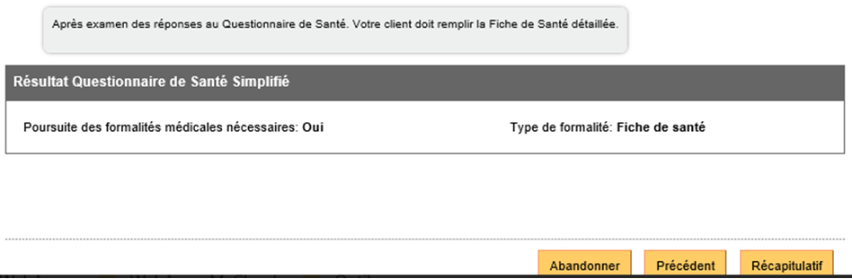
Etape 8: Questionnaire de santé simplifié (version antérieure à la task force Sélection médicale)

Slide 15
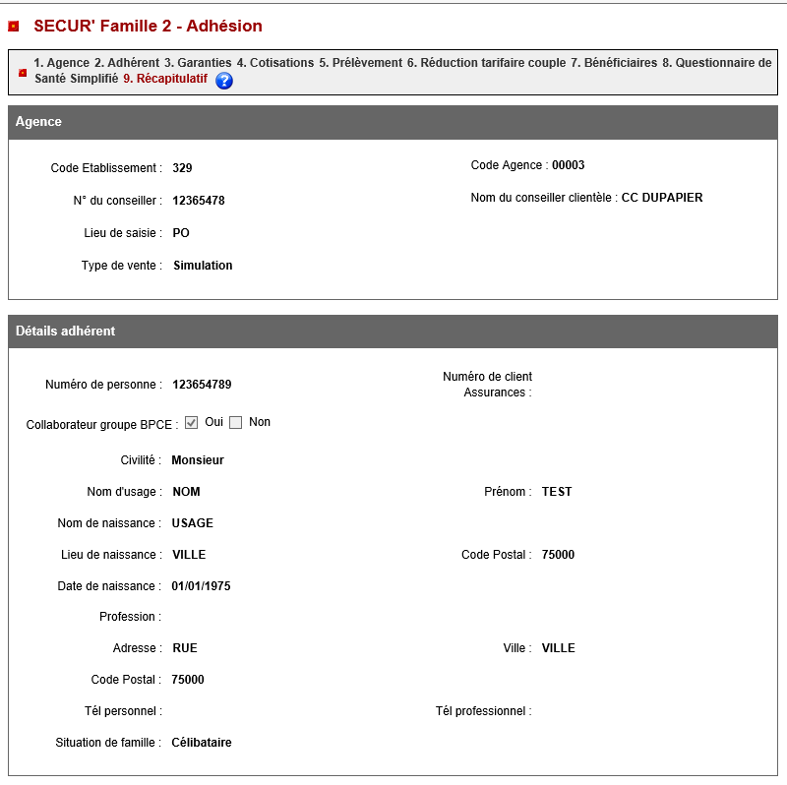
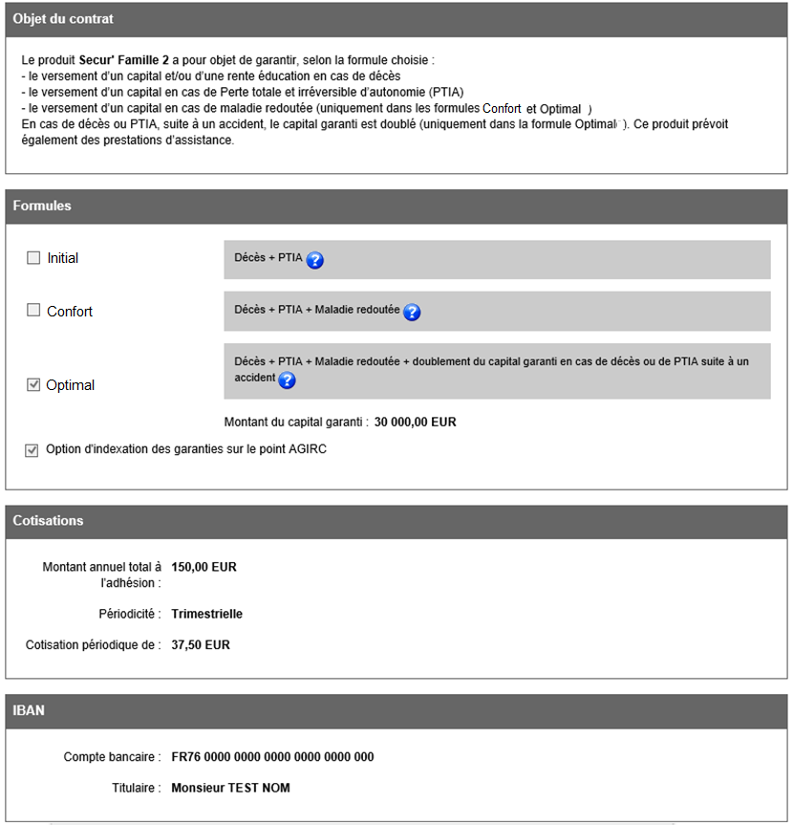
Etape 9: Récapitulatif

Slide 16
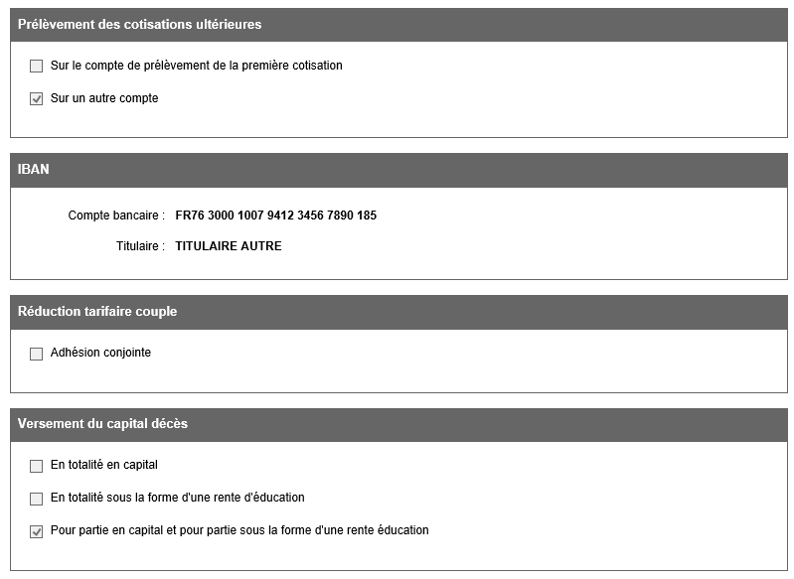
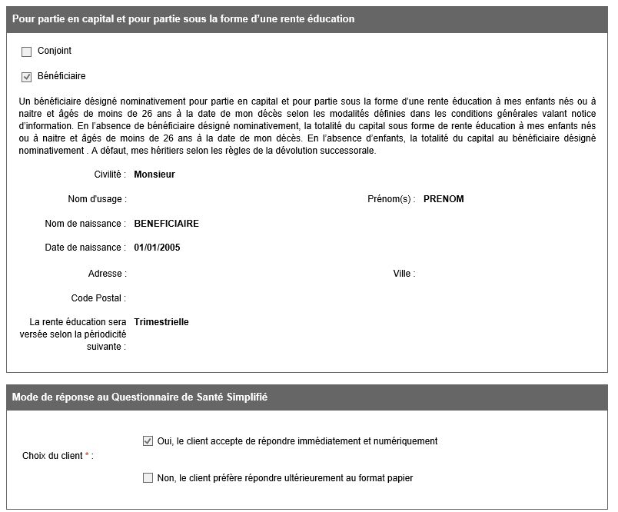
Etape 9: Récapitulatif

Slide 17
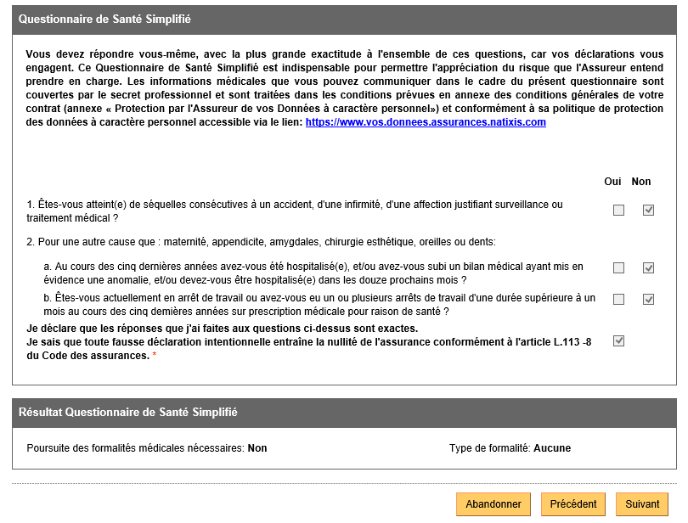
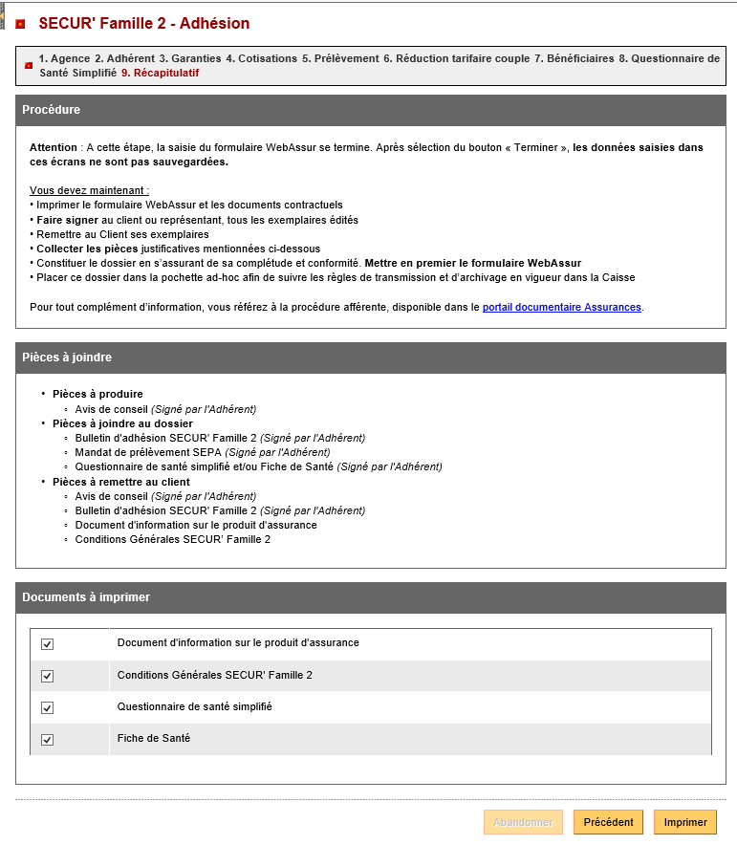
Etape 9: Récapitulatif

Slide 18
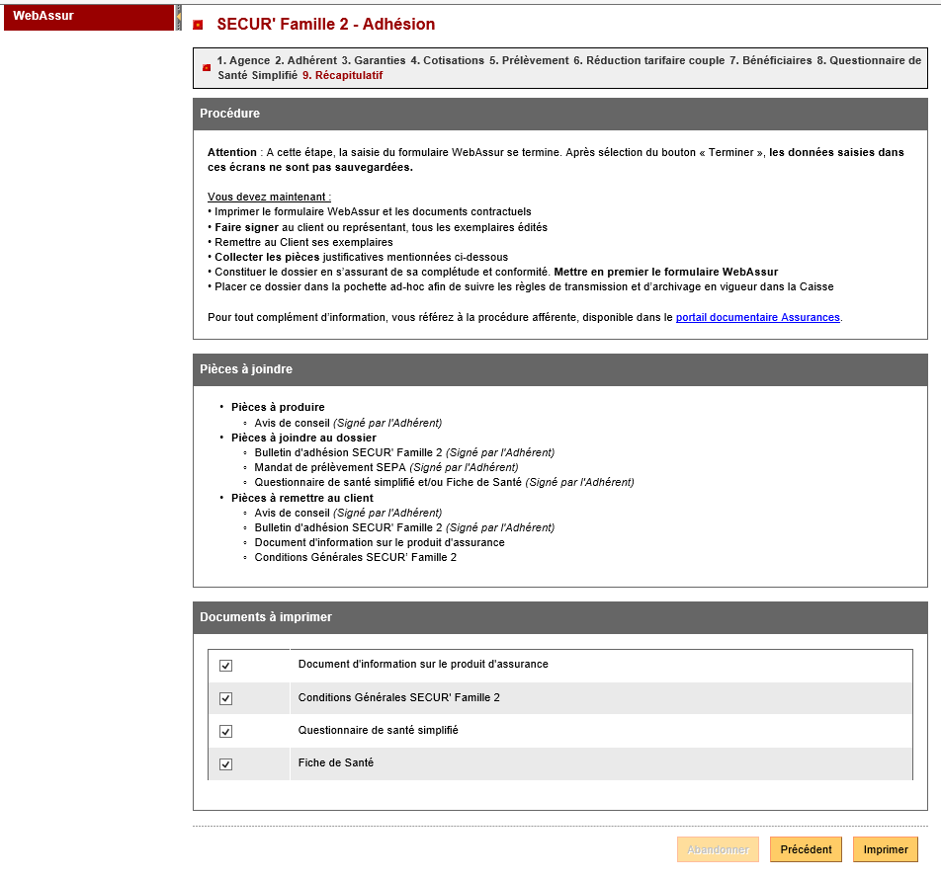
Etape 9: Récapitulatif

